Slide 1
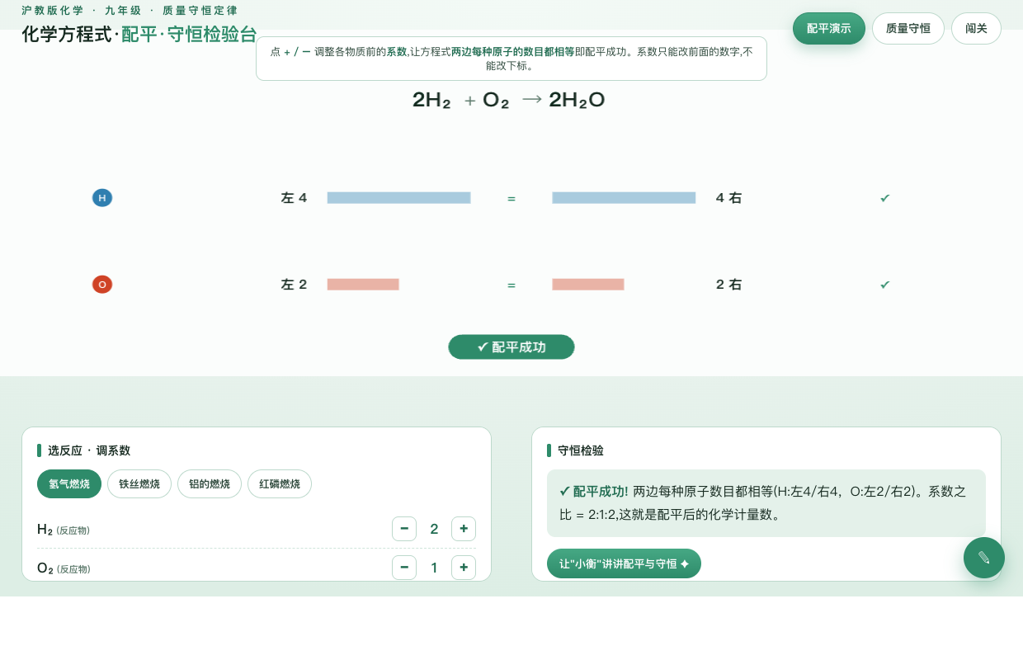
衡
质量守恒 · 原子守恒 · 调系数
化学方程式的配平
沪教版化学 · 九年级《质量守恒定律》
两边原子一样多，方程式才配平
▶ 打开配平台

Slide 2
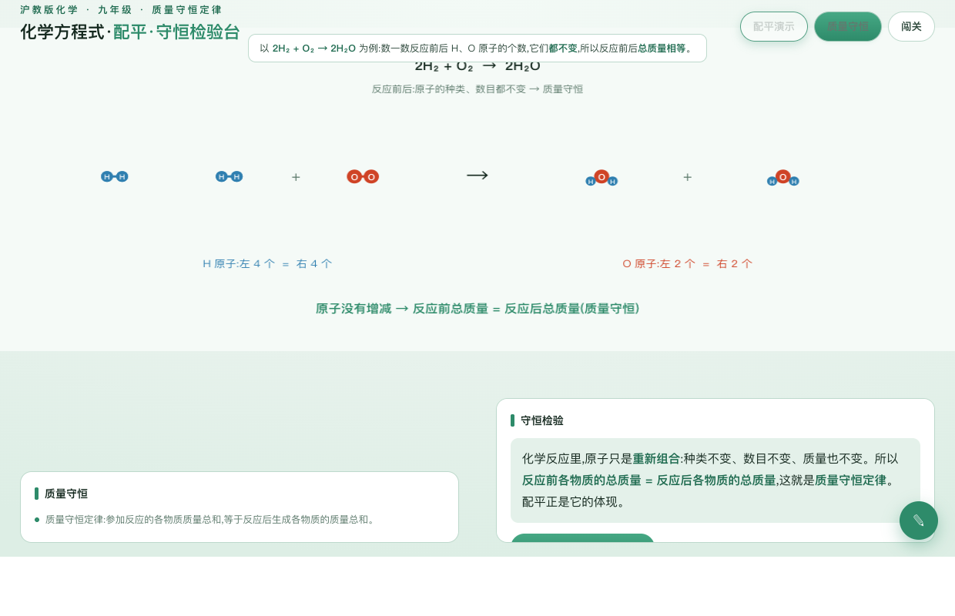
从"质量守恒"说起
衡
反应前后，原子去哪了?
回忆旧知
原子重新组合
化学反应遵守质量守恒:反应前后原子种类、数目不变。
提出问题
写化学方程式时,怎样让两边的原子"对得上"?
今天的任务
学会给方程式配平——调系数,让两边原子相等。
化学方程式的配平 · 沪教版化学九年级《质量守恒定律》
其 二

Slide 3
想一想 · 质量守恒
衡
原子只是重新组合
种类不变
H 4=4 · O 2=2
反应前后是同样几种原子,不会凭空产生或消失。
数目不变
每种原子个数相同:2H₂+O₂→2H₂O,H 都是4、O 都是2。
质量守恒
原子没增减 → 反应前总质量 = 反应后总质量。
▶ 配平台 · 质量守恒
化学方程式的配平 · 沪教版化学九年级《质量守恒定律》
其 三

Slide 4
理一理 · 配平规则
衡
只改系数，不改下标
项目 | 做法 | 说明
依据 | 两边各种原子数目相等 | 质量守恒、原子守恒
能改 | 化学式前面的系数 | 如 2H₂ 里的 2(化学计量数)
不能改 | 化学式里的下标 | 改 H₂O→H₂O₂ 就成了别的物质
记牢:配平就是在化学式前加合适的系数,使两边每种原子数目相等;系数取最简整数比。
化学方程式的配平 · 沪教版化学九年级《质量守恒定律》
其 四

Slide 5
做一做 · 配平演示
衡
调系数，看两边原子相等
找不相等的
2H₂+O₂→2H₂O · 配平成功
先看哪种原子两边不等,从它入手调系数。
调到相等
反复调整,直到每种原子两边都相等(✓ 配平成功)。
例
2H₂ + O₂ —点燃→ 2H₂O:H 4=4、O 2=2。
▶ 配平台 · 配平演示
化学方程式的配平 · 沪教版化学九年级《质量守恒定律》
其 五

Slide 6
小结 · 板书
化学方程式的配平
依据
配平
底线
(质量守恒)
(加系数)
(只改系数)
原子种类数目不变
化学计量数
不改下标
两边原子相等
取最简整数比
改下标=换物质
▶ 配平台 · 闯关
化学方程式的配平 · 沪教版化学九年级《质量守恒定律》
其 六

Slide 7
课后 · 作业
衡
动手配，验一验
必做
配平:①__P+__O₂→__P₂O₅ ②__Al+__O₂→__Al₂O₃ ③__H₂+__O₂→__H₂O。
实践
任选①里配平好的方程式,数一数两边每种原子的个数,验证它们相等。
挑战
为什么配平时不能把 H₂O 改成 H₂O₂?用"化学式表示确定的物质"解释。
化学方程式的配平 · 沪教版化学九年级《质量守恒定律》
其 七

Slide 8
配平 · 守恒
两边原子数相等，只改系数不改下标
化学方程式的配平 · 沪教版化学九年级《质量守恒定律》
其 八

